Slide 1
디지털 배지 및 자격증명 기반
초개인화 AI 커리어
에이전트 지갑개발
홍지환 백종은 이동현 이현우
Notes:
안녕하십니까. 산학협력 프로젝트, 디엑스웍스 기업 연계 과제 '초개인화 AI 커리어 에이전트 지갑 개발'의 수행계획서 발표를 맡게 된 [홍지환]입니다. 지금부터 저희 팀의 수행계획을 발표하도록 하겠습니다.

Slide 2


01
목적 및 필요성
02
내용 및 추진 방법
03
추진 일정 및 회의 방법
CONTENTS
04
기대 효과 및 활용 방안
05
수행 실적
06
팀원 간 역할 분배
07
마무리
Notes:
목차는 다음과 같이 목적 및 필요성, 내용 및 추진 방법, 추진 일정 및 회의 방법, 기대 효과 및 활용 방안, 수행 실적, 팀원 간 역할 분배, 마무리 순서로 진행 될 예정입니다.

Slide 3
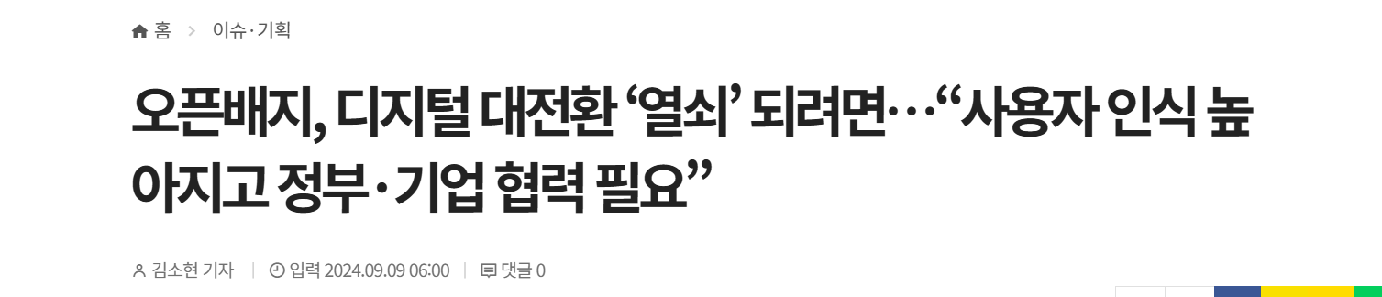
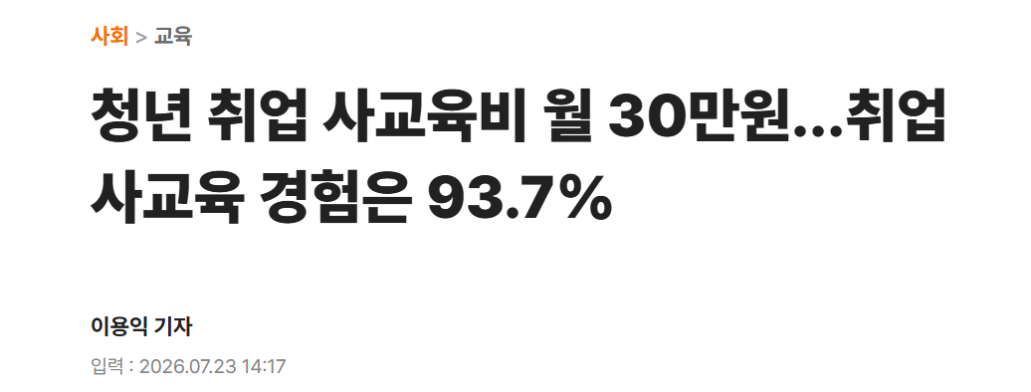
목적 및 필요성
3
Notes:
먼저 추진 배경입니다. 화면에 보이시는 뉴스 기사, 현재 수많은 청년 구직자들은 스펙 준비와 이력서 작성에 막대한 시간과 비용을 쏟고 있습니다. 반면, 기업 입장에서는 오픈배지나 수료증 같은 디지털 자격증명은 발급 기관마다 역량 표기 체계가 달라, "이 인재가 우리 직무에 정말 적합한가?"를 여전히 사람이 일일이 수작업으로 확인하고 판단해야 하는 비효율적인 상황이 발생하고 있습니다.
물론 이를 개선하기 위해 최근 채용 시장에도 LLM 기반 AI 에이전트가 도입되고 있습니다. 하지만 에이전트가 지원자의 스펙을 '표준화된 경로'로 조회하고, 위변조 여부를 신뢰성 있게 검증할 수 있는 인터페이스는 여전히 부족한 실정입니다.

Slide 4




목적 및 필요성
초개인화 AI 커리어 에이전트 지갑
자격 검증
AI 역량 해석
커리어 플래너
4
Notes:
이에 저희는 협력 기업인 디엑스웍스의 블록체인 기반 플랫폼을 활용하여, '자격 검증'과 'AI 역량 해석'을 하나로 결합한 초개인화 AI 커리어 에이전트 지갑을 개발하고자 합니다.

Slide 5
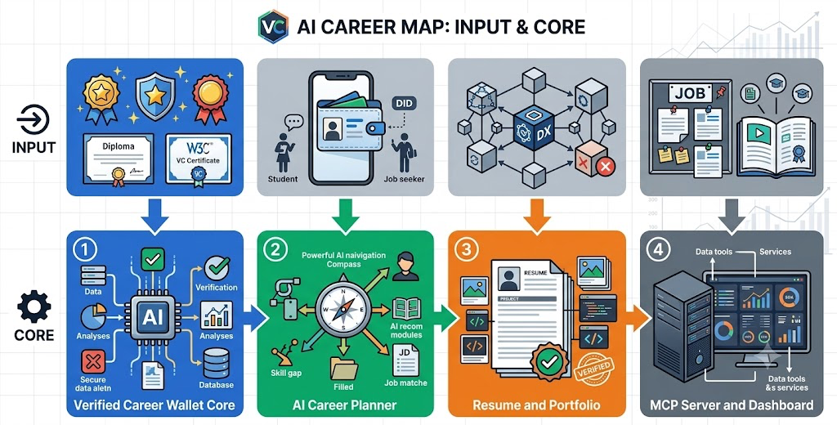
내용 및 추진 방법
5
Notes:
다음은 과제 내용입니다. 화면에 보이는 시스템 구성도와 같이, 저희는 검증된 이력을 기반으로 학업 커리큘럼 설계부터 채용 매칭, 이력서 자동 작성까지 지원하는 시스템을 구축하고자 합니다.
이를 구현하기 위해 크게 네 가지 핵심 모듈을 개발할 계획입니다.
첫 번째는 '검증 이력 지갑 코어'입니다. 오픈배지 등 여러 플랫폼에 흩어져 있는 디지털 자격증명을 한곳에 수집·정규화하고, 위변조 여부를 자동으로 검증함으로써 기업에 신뢰할 수 있는 검증 결과를 제공하는 것을 목표로 합니다.
두 번째는 'AI 커리어 플래너'입니다. 목표 직무(JD) 대비 보유 역량의 갭을 분석하고, 부족한 역량을 채울 수 있는 커리큘럼을 추천하는 AI 모델을 통해 맞춤형 학습 경로를 제공할 것입니다.
세 번째는 검증 이력을 기반으로 한 '포트폴리오 자동 생성' 기능입니다. 지갑 코어에 축적된 검증 데이터를 활용해 신뢰도 높은 이력서와 포트폴리오를 자동으로 구성해 줍니다.
마지막으로 네 번째는, LLM 에이전트가 직접 조회하고 활용할 수 있는 'MCP 서버 및 대시보드'입니다. 이를 통해 기업과 개인 모두 검증 이력 데이터를 편리하게 연동·확인할 수 있도록 지원할 계획입니다.

Slide 6
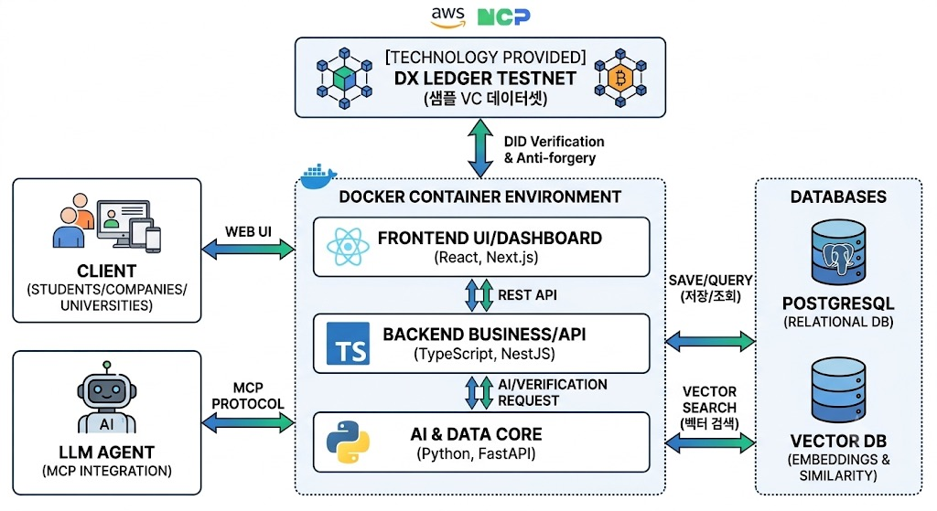
내용 및 추진 방법
6
Notes:
다음은 저희 프로젝트의 개발 환경 및 인프라 구성입니다.
먼저, 개발 환경으로 프론트엔드는 React와 Next.js를 활용하여 학생용 웹 UI와 대시보드를 구축하고, 백엔드와 AI 연산은 Python 기반의 FastAPI로, 비즈니스 로직과 API 구현은 TypeScript 기반의 NestJS로 개발할 계획입니다.
다음으로, 데이터베이스는 관계형 데이터베이스인 PostgreSQL과 임베딩 검색을 위한 벡터 DB를 함께 연동하며, Docker를 활용해 시스템을 컨테이너화하고 AWS 또는 NCP 클라우드 인프라 위에서 운영할 예정입니다.
또한 협력사이신 디엑스웍스에서 제공하는 DX Ledger 테스트넷과 샘플 자격증명 데이터셋을 적극 활용하여 검증 모듈을 고도화할 계획입니다.

Slide 7
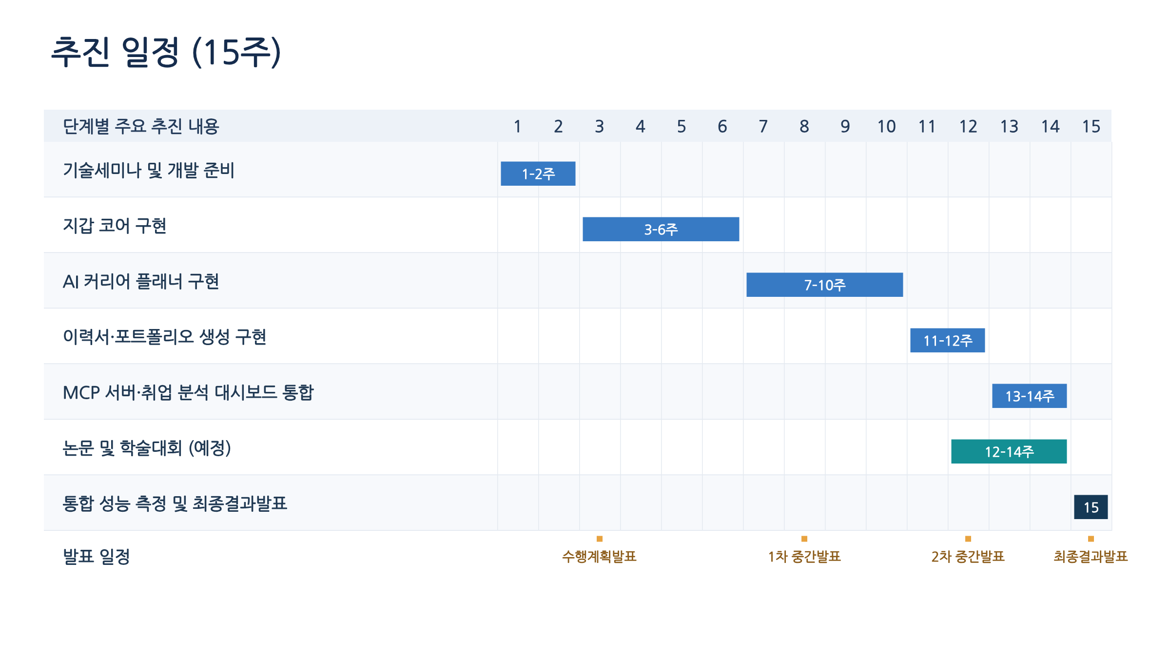
추진 일정 및 회의 방법
7
Notes:
다음은 15주간의 추진 일정과 회의 방식입니다. 초기 1~2주 차에는 요구사항 정의와 개발 환경 구축을 진행하고, 3~6주 차에는 가장 핵심이 되는 '지갑 코어' 모듈을 구현 및 테스트합니다. 이후 7~10주 차에는 'AI 커리어 플래너'의 매칭 정확도 실험을 진행하며, 11~15주 차에는 대시보드 통합 및 성능 측정을 마무리하고 논문 초안 작성까지 완료할 계획입니다.

Slide 8


추진 일정 및 회의 방법
회의 방식
멘토와의 회의
팀원 간 회의
대면 방식
대면, 비대면 혼합
주 1회 진행
주 2~3회 진행
8
Notes:
원활한 일정 소화를 위해, 매주 1회 디엑스웍스 기업 멘토님과 대면 멘토링을 진행하여 실제 기업 입장에서의 피드백과 코드 리뷰를 받을 예정입니다. 또한 멘토링 내용을 바탕으로 매주 1회 자체 회의를 통해 프로젝트 진행사항 점검 및 멘토링 피드백을 반영할 예정입니다..

Slide 9
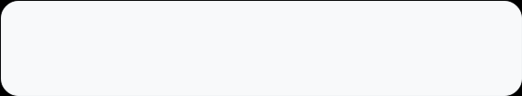







기대 효과 및 활용 방안
학생
맞춤형 수강 설계
이력서 자동 생성
구직 준비시간 단축
9
Notes:
본 프로젝트가 완성되었을 때의 기대효과입니다. 먼저 학생 입장에서는, 재학 중 목표 직무에 맞춘 체계적인 수강 설계가 가능해지고, 신뢰성 있는 이력서가 자동 생성되어 구직 준비에 드는 시간과 심리적 부담을 크게 덜 수 있습니다.

Slide 10








기대 효과 및 활용 방안
기업
원클릭(1-Click) 이력 검증
서류 검증 비용 절감
채용 리스크 원천 차단
10
Notes:
기업 입장에서는, 블록체인 기반으로 검증된 이력을 클릭 한 번으로 확인하고 서류 검증에 드는 비용을 절감하여 채용 리스크를 크게 절감될 것으로 예상됩니다.

Slide 11


수행 실적
특허
논문
11
Notes:
수행 실적으로는 멘토 분들과 상의하여 특허를 출원할 계획입니다. 또한 향후 블록체인 혹은 보안 관련 학술대회에 논문을 제출할 계획입니다.

Slide 12
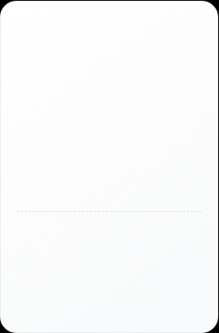
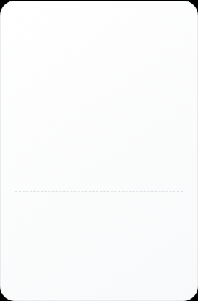
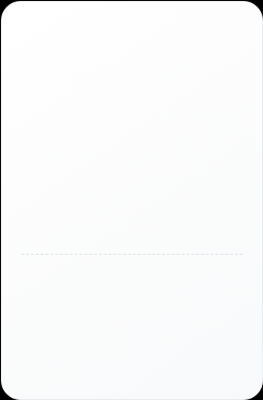







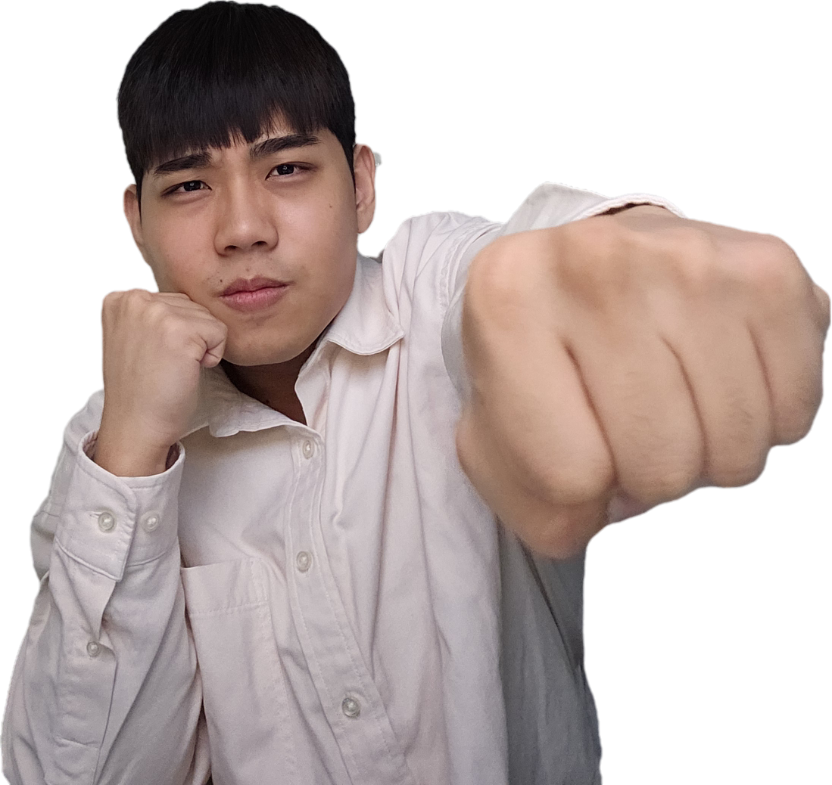
팀원 역할 분배
팀장
이현우
이동현
홍지환
백종은
Block Chain
Database
Front end
AI
Infra
Back end
Back end
Front end
12
Notes:
마지막으로 팀원들의 역할 분배입니다.
이동현 학우는 역량 매칭을 위한 Vector DB 구축을 비롯해, 프로젝트의 핵심 백엔드(BE) 개발을 총괄합니다.
홍지환 저는 사용자 인터페이스를 위한 프론트엔드(FE) 개발을 주로 담당하며, 백엔드(BE) 아키텍처 설계에도 함께 참여합니다.
백종은 학우는 커리큘럼 추천 및 이력서 생성을 위한 AI 모델링과 프론트엔드(FE) 개발을 맡습니다.
마지막으로 팀장 이현우 학우는 자격증명 검증을 위한 블록체인 지갑(Wallet) 코어 로직과, 전체 시스템이 운영될 클라우드 인프라(Infra) 환경 구축을 담당합니다.
저희 팀은 각자의 전문성을 살려 시너지를 내고, 끝까지 최선을 다해 이 프로젝트를 성공적으로 완수하겠습니다. 이상으로 '초개인화 AI 커리어 에이전트 지갑 개발' 프로젝트의 수행계획서 발표를 마치겠습니다. 경청해 주셔서 감사합니다.

Slide 13

감사합니다

